Slide 1

ФУТБОЛЬНЫЙ КЛУБ «УРОЖАЙ»
Лучший любительский клуб
Чертковский район
Ростовская область

Slide 2
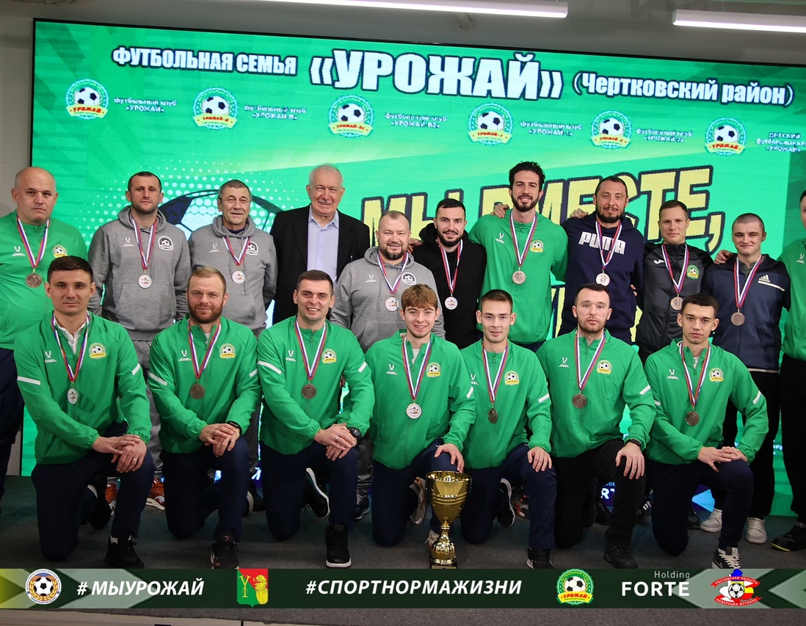
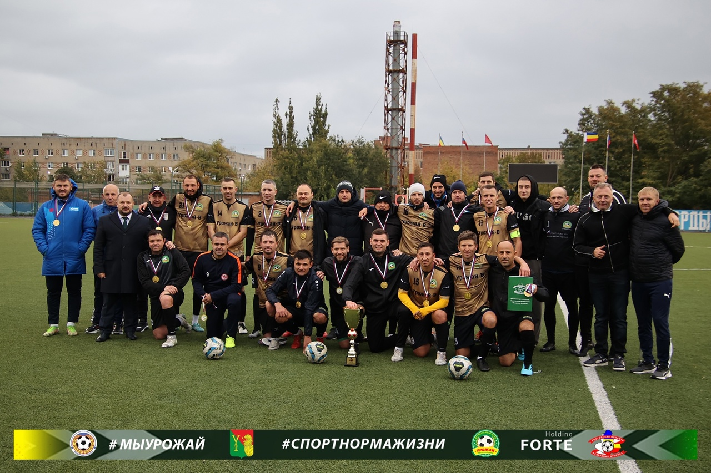
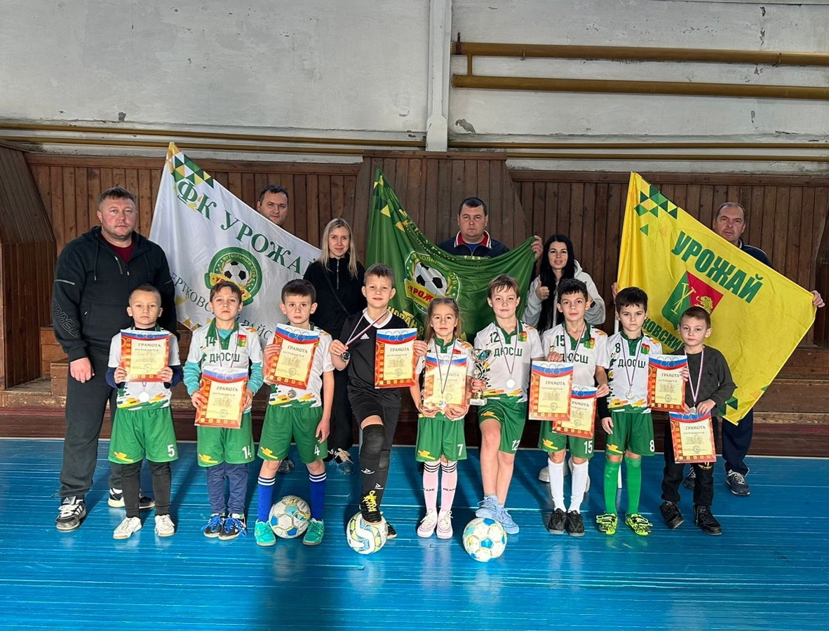
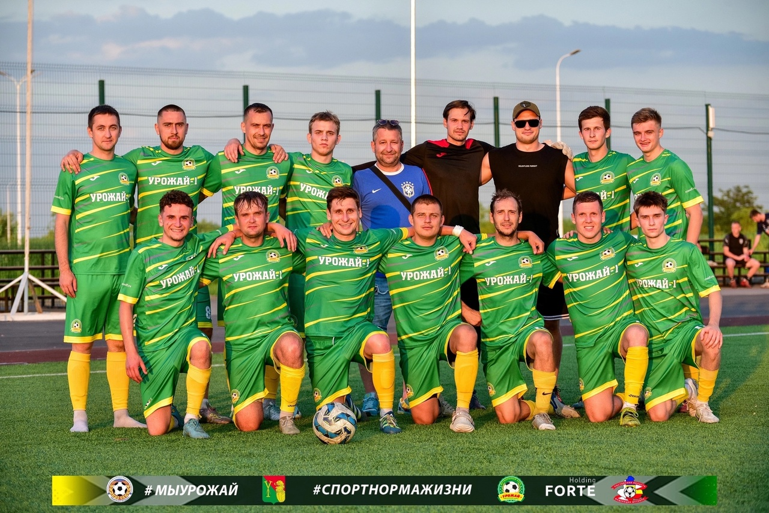
О проекте
Футбольный клуб «УРОЖАЙ» на селе возрожден в 2018 г., чтобы жители района смотрели и с любовью занимались футболом от детей до ветеранов.
Сегодня наша футбольная семья объединяет три взрослых коллектива: «УРОЖАЙ», «Урожай-1» «Урожай-2», два ветеранских коллектива: «УРОЖАЙ-В», «Урожай-В2» и четыре детских коллектива: «Урожай-2012», «Урожай-2014», «Урожай-2016», «Урожай-2018».
Главная цель – увеличить количество детских команд и в дальнейшем можно будет в любом возрасте на селе играть в футбол.

Slide 3
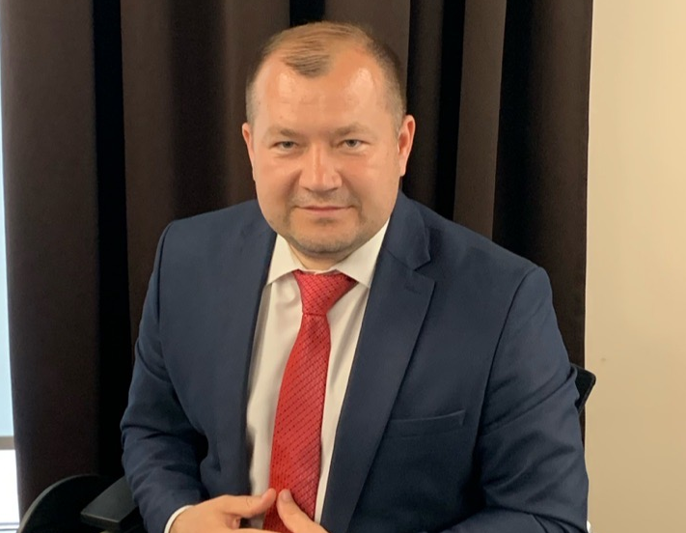
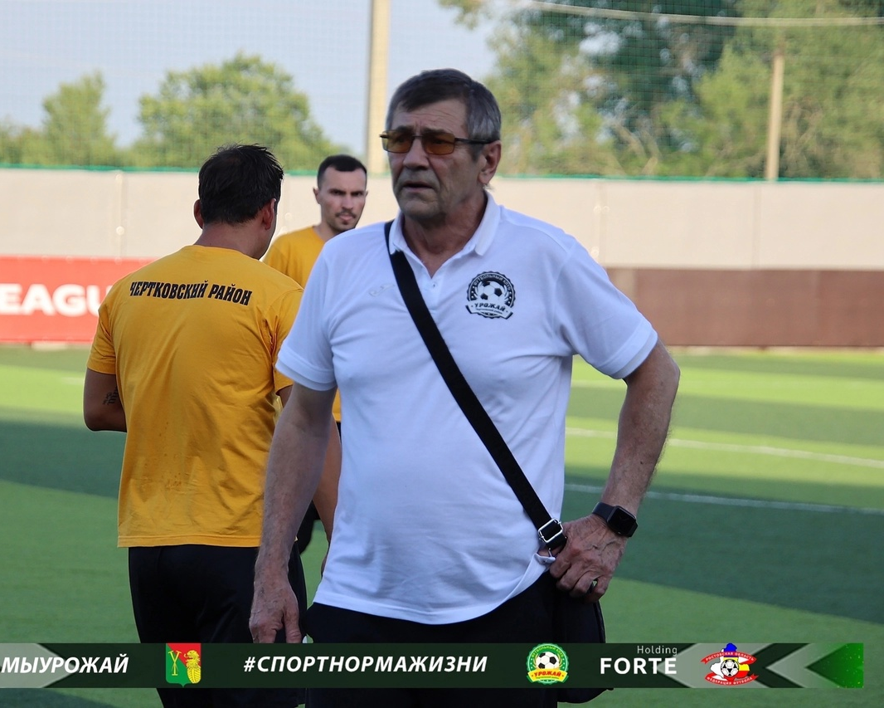
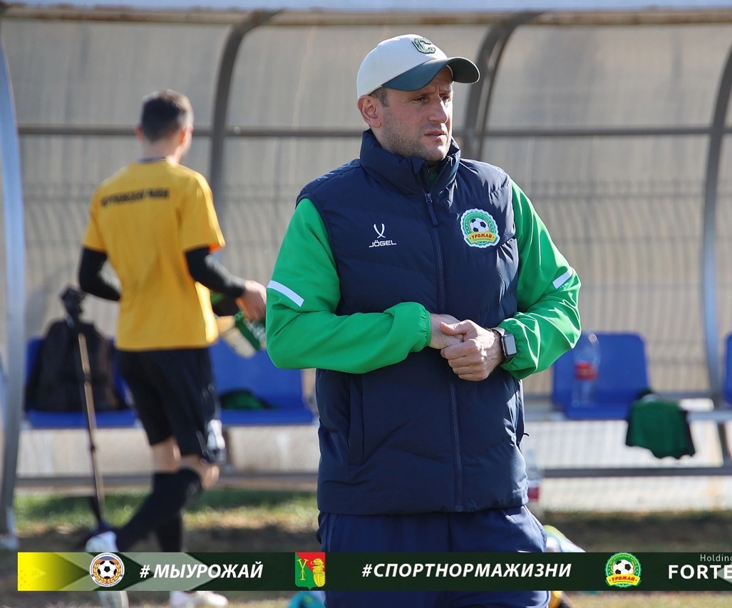
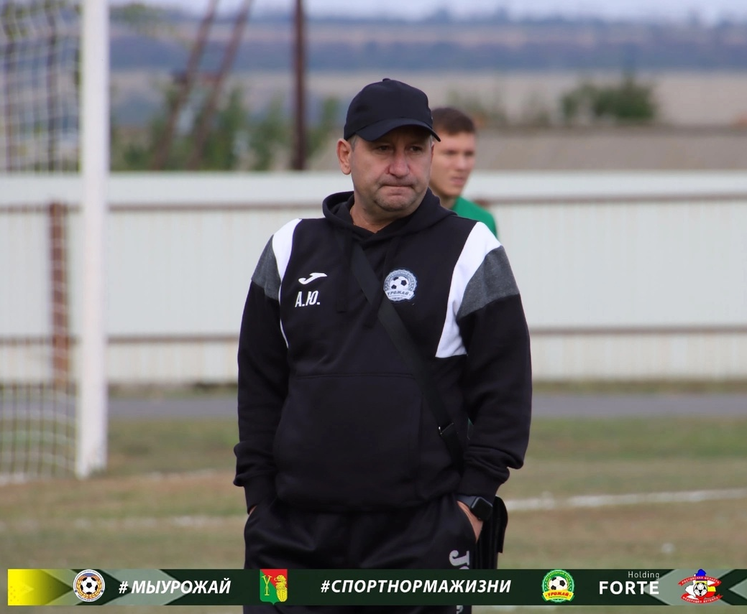
Команда проекта
Гл.тренер ФК «УРОЖАЙ»
Сергей Бутенко
Пом.гл.тренера ФК «УРОЖАЙ»
Георгий Асланиди
Гл.тренер ФК «Урожай-1»
Александр Баландин
Руководитель ФК «УРОЖАЙ»
Роман Лоскутов

Slide 4
Цель проекта
Футбол на селе для всех
Дети
Юноши
Молодежь
Мужчины
Ветераны
Увеличить количество детских команд

Slide 5
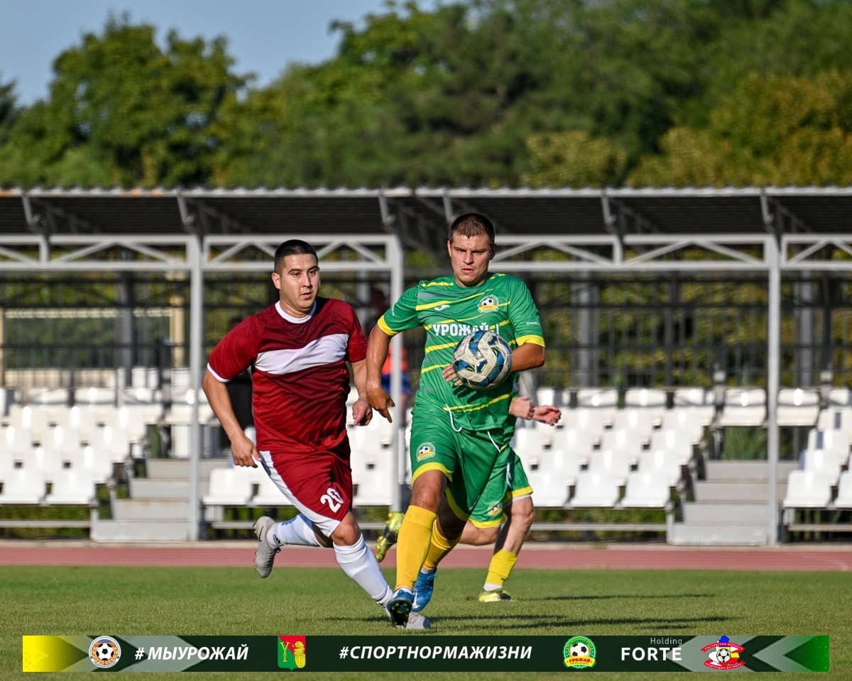

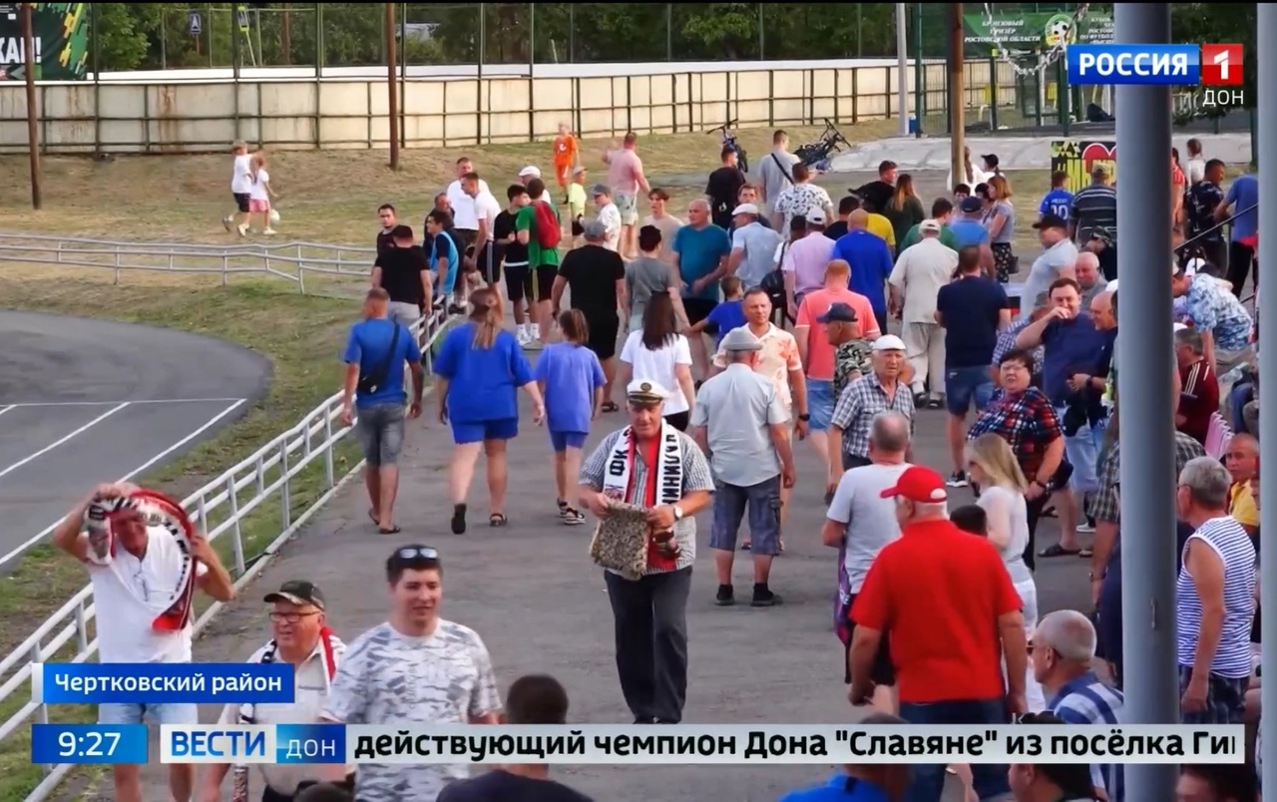
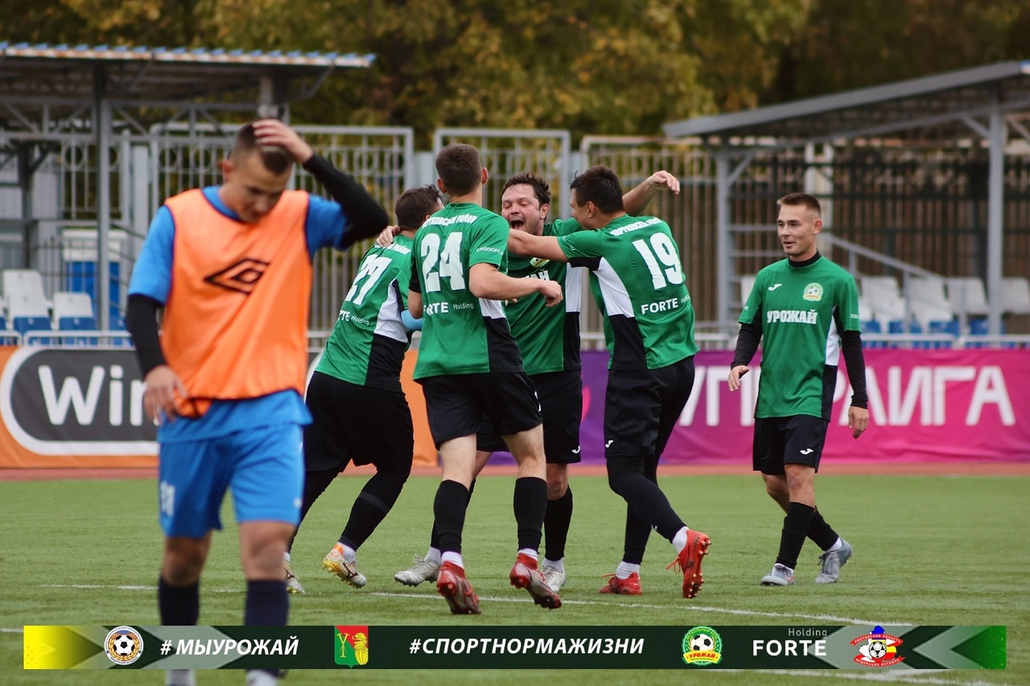

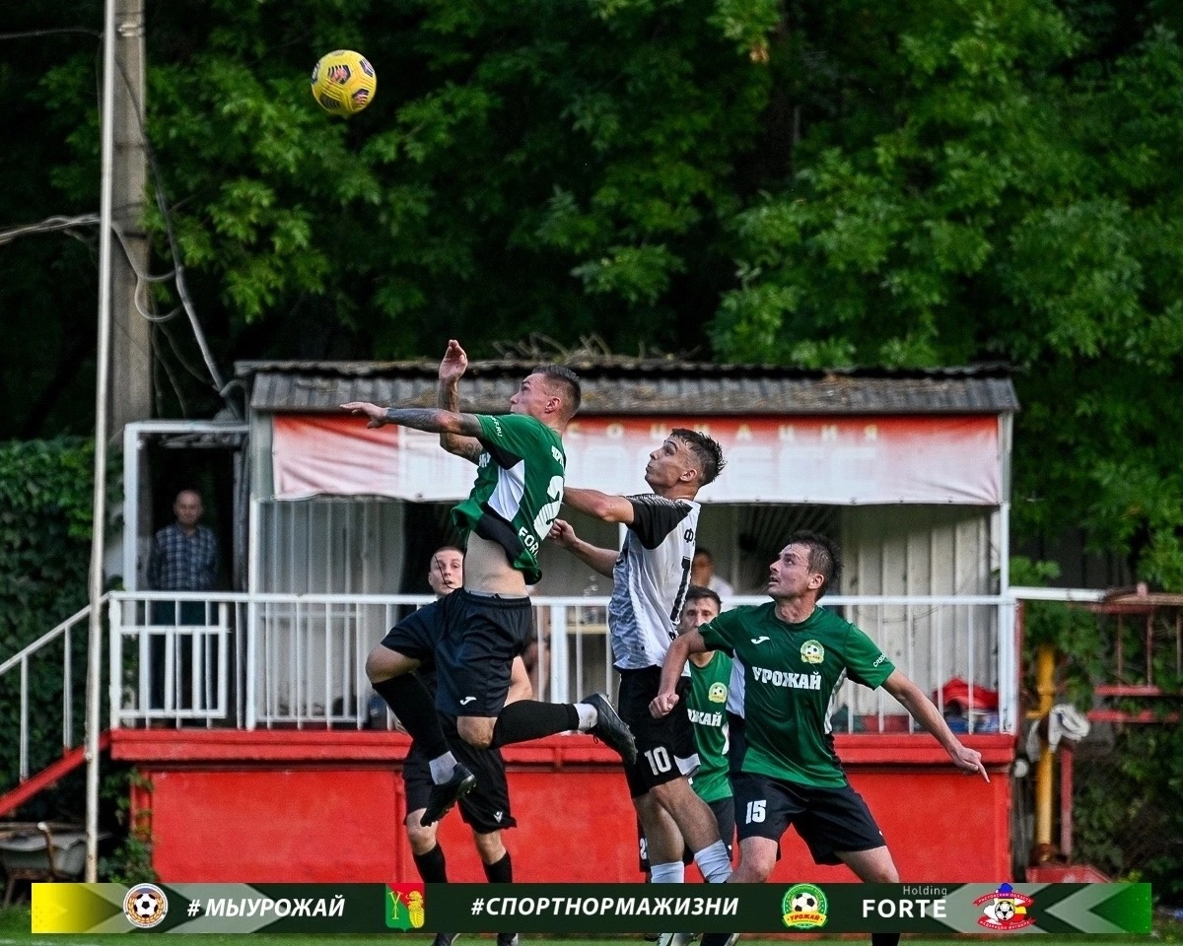
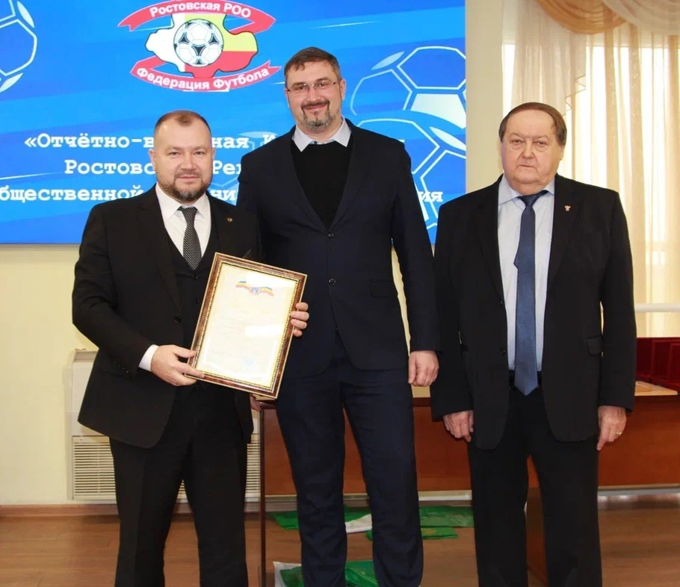

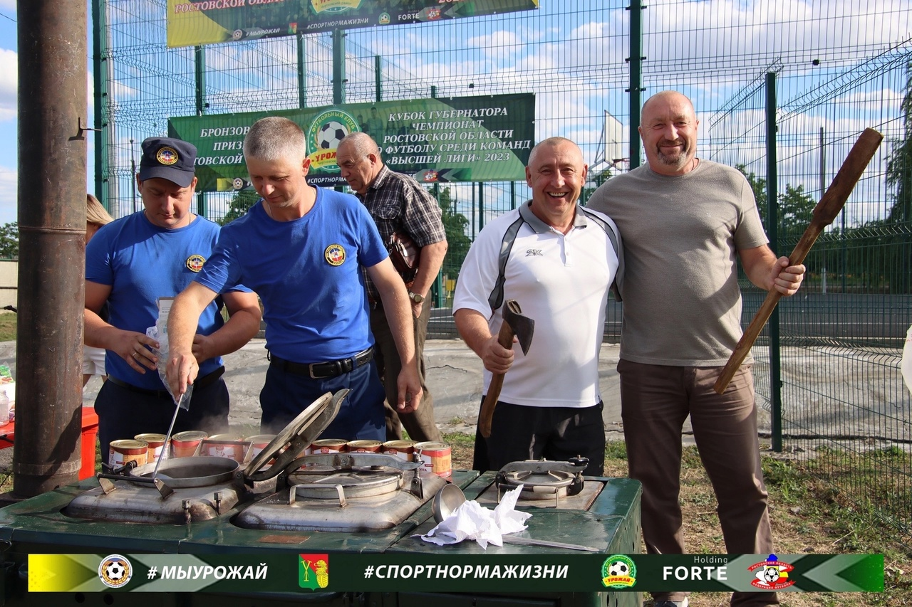
Мероприятия проекта
РЕЗУЛЬТАТ МЕРОПРИЯТИЯ
ПРОВЕДЕНИЕ МЕРОПРИЯТИЯ
ОРГАНИЗАЦИЯ МЕРОПРИЯТИЯ

Slide 6
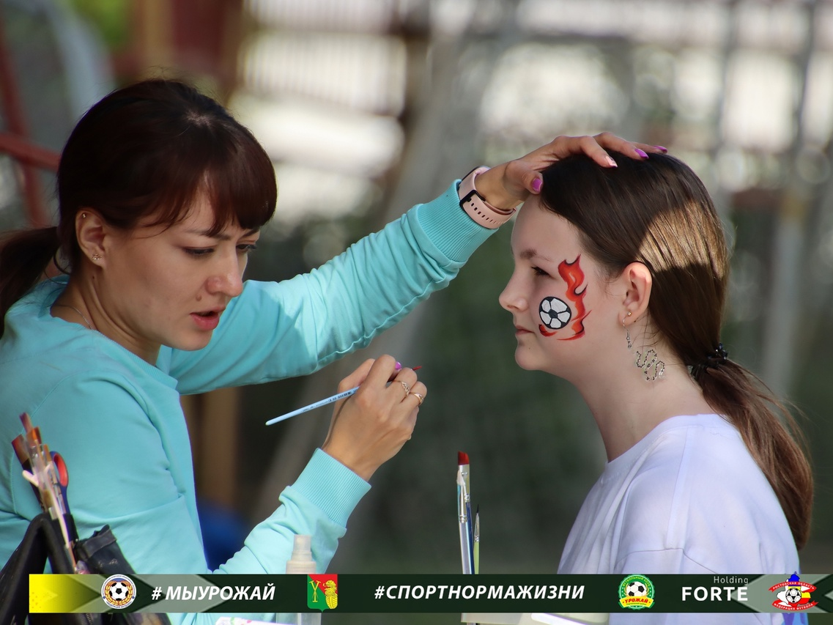
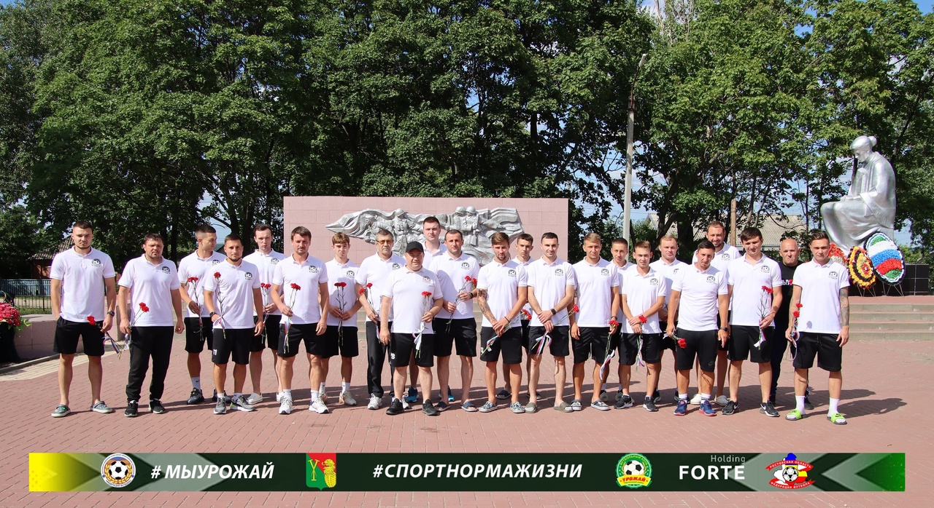
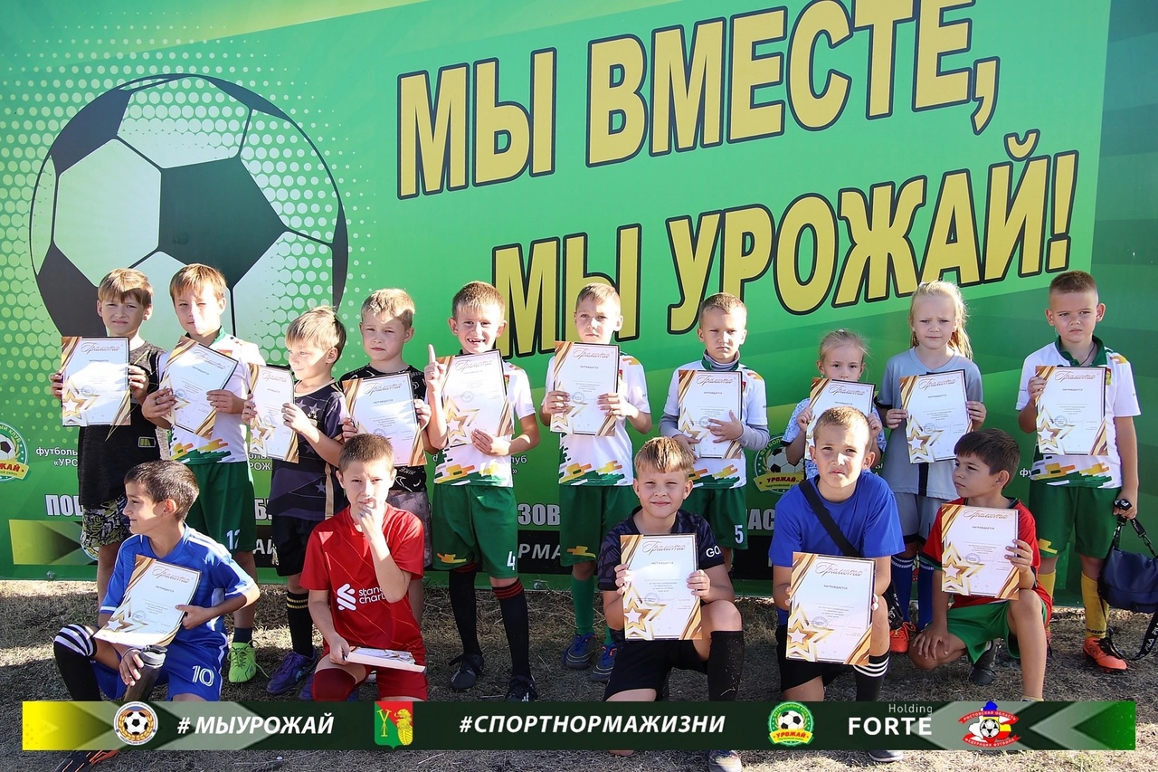
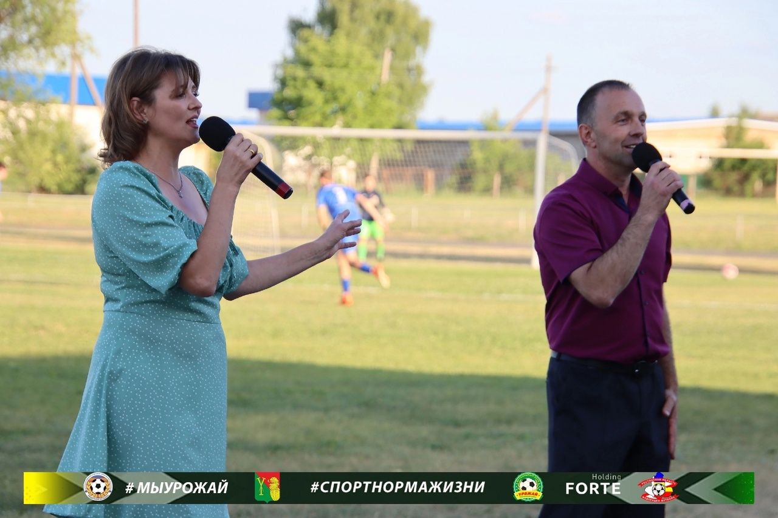
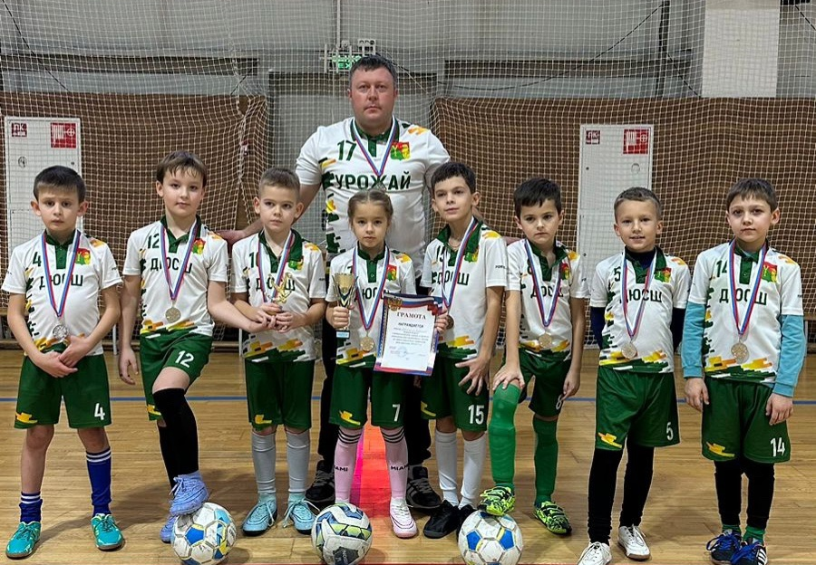
Урожай-1
УРОЖАЙ
Урожай-18
Фотогалерея проекта
Урожай-1
УРОЖАЙ
Урожай-18

Slide 7

Достижения проекта
ФК «УРОЖАЙ»
3-х кратный бронзовый призёр кубка Губернатора - Чемпионата Ростовской области по футболу среди команд «Высшей лиги».
ФК «Урожай-1»
Четвертьфиналист кубка Губернатора - Первенство Ростовской области по футболу среди команд «Первой лиги».
ФК «Урожай-2»
Победитель кубка Губернатора - Первенство Ростовской области по футболу среди команд «Второй лиги».
ФК «УРОЖАЙ-В»
2-х кратный победитель кубка Ростовской области по футболу среди ветеранов, серебряный призер Первенства Ростовской области по футболу среди ветеранов.
ФК «Урожай-В2»
Серебряный призер кубка Ростовской области по футболу среди ветеранов.

Slide 8
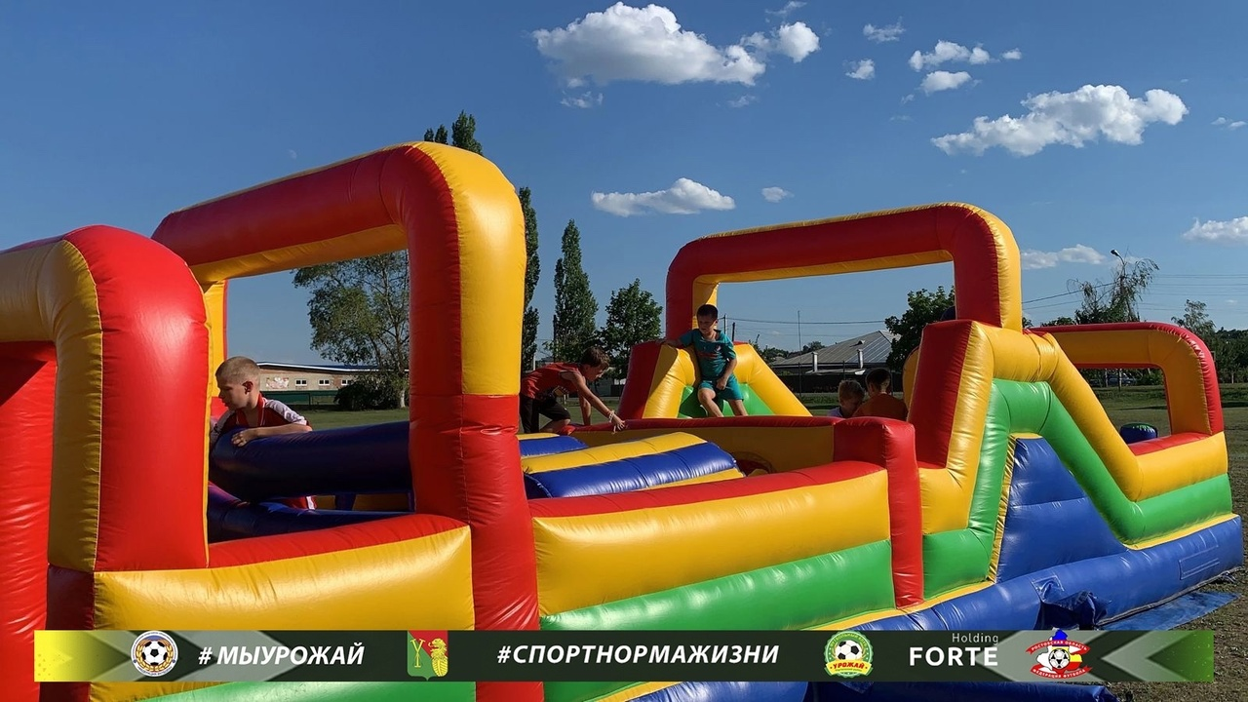
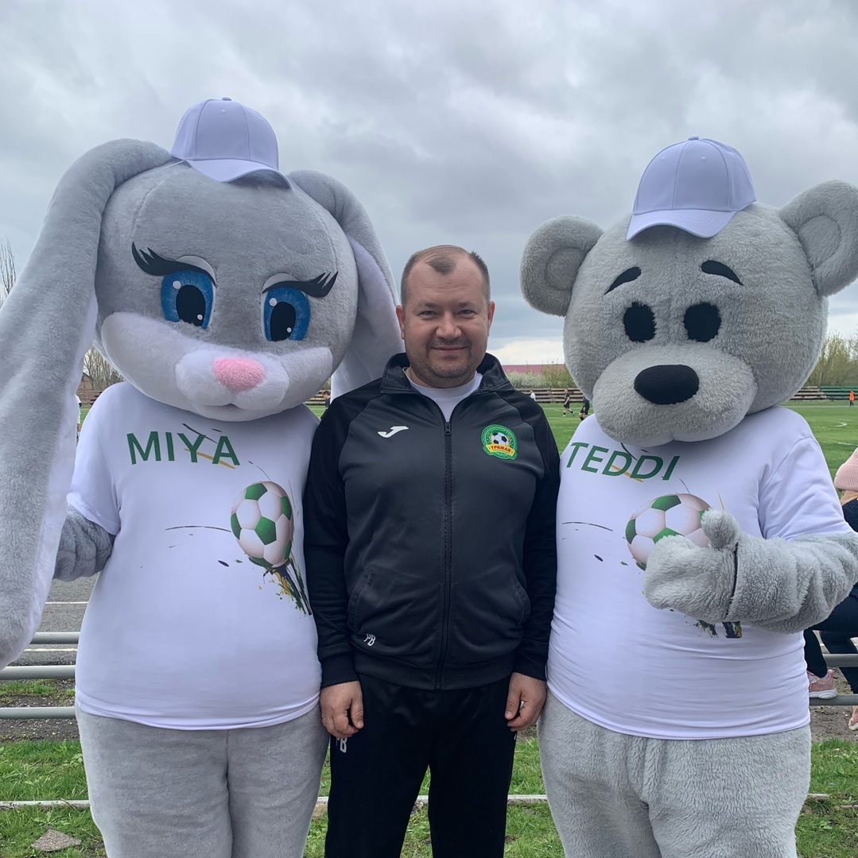
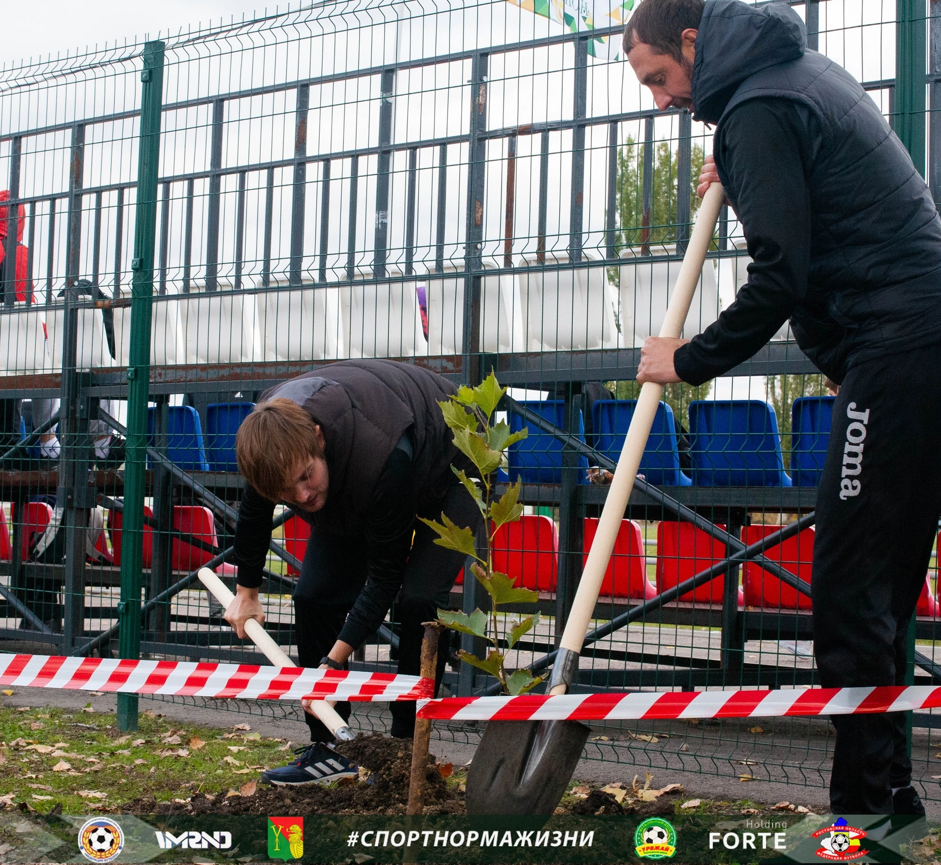
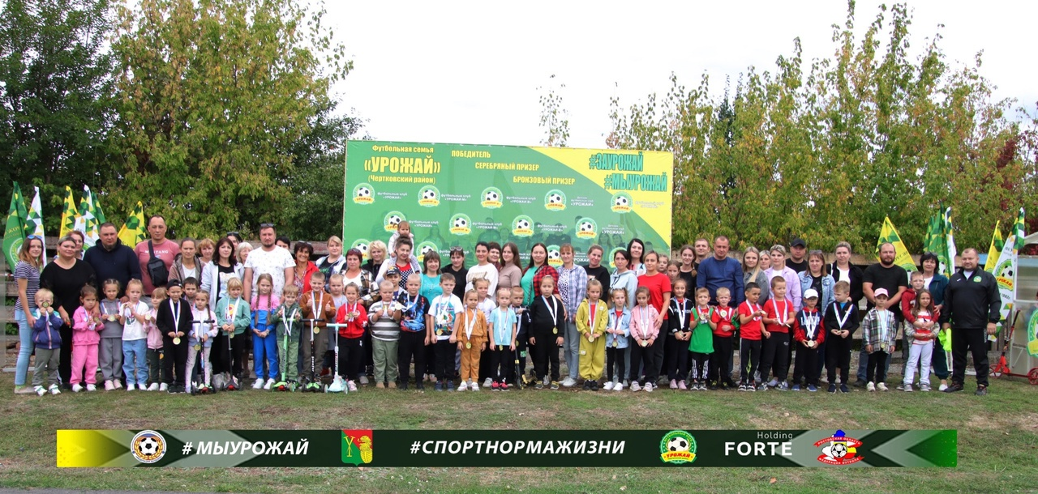
Древонасаждение
Футбол – праздник для всех!
Игроки ФК «УРОЖАЙ» приняли активное участие в акции древонасаждения проводимой Чертковским Местным отделением РОО «ОПОРА РОССИИ».

Slide 9
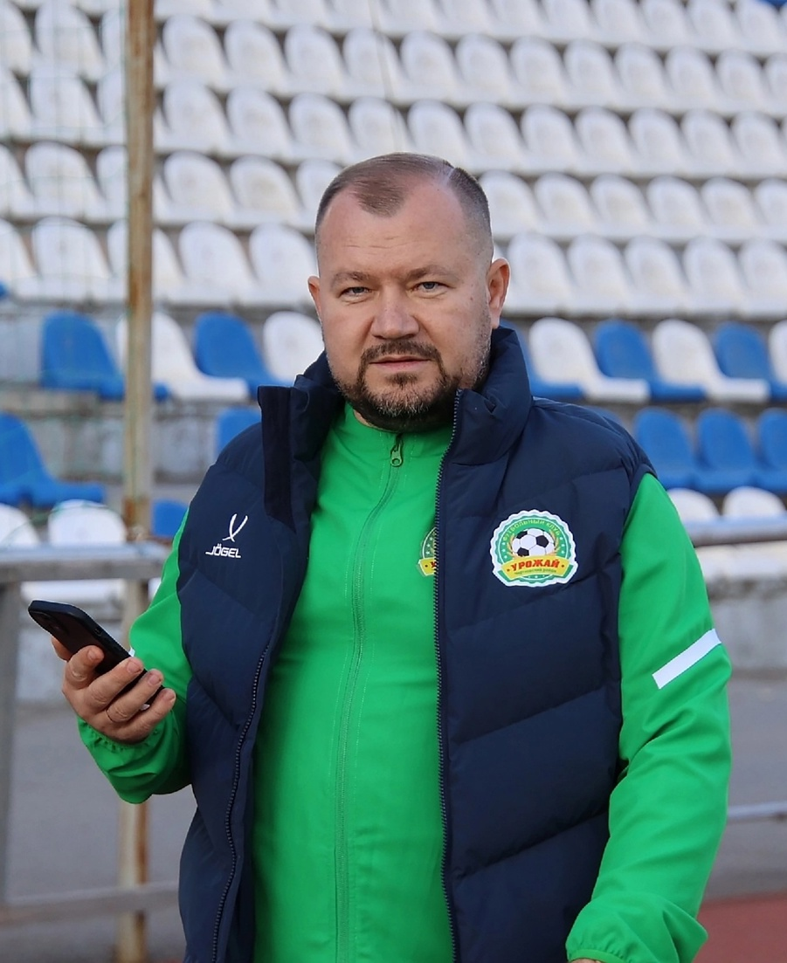
Рост численности

Slide 10
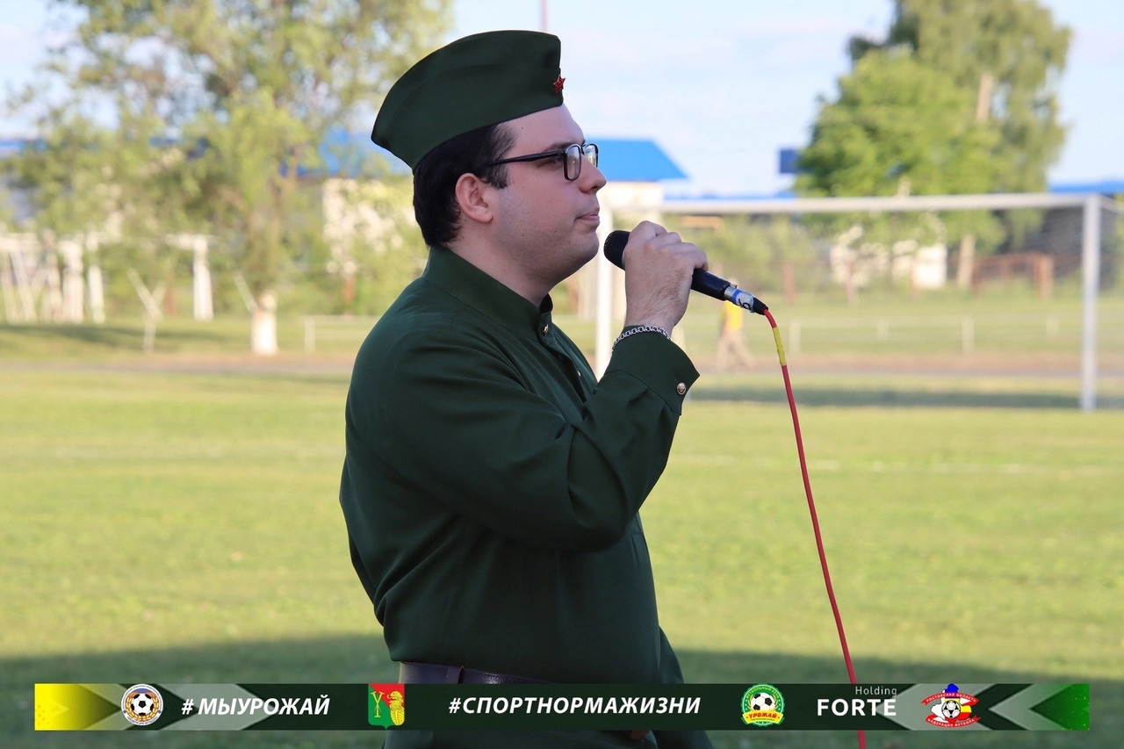
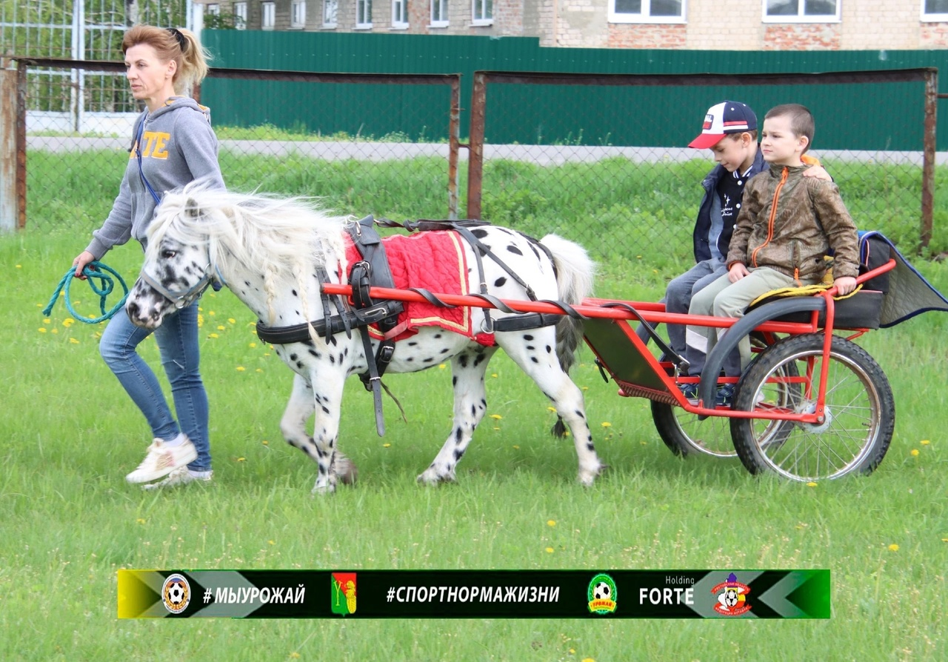
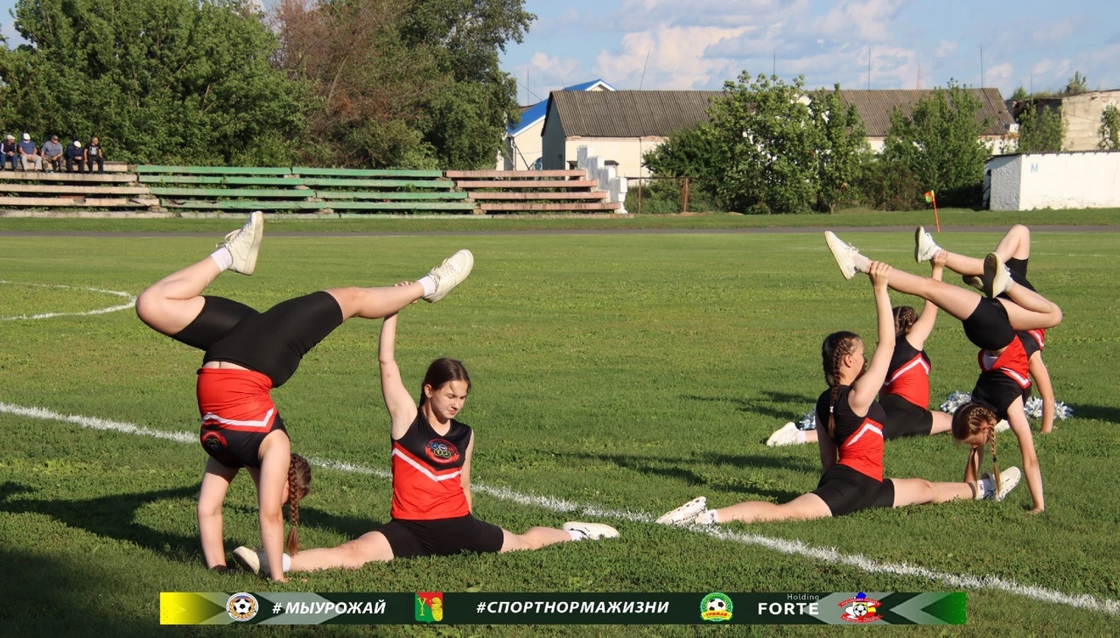
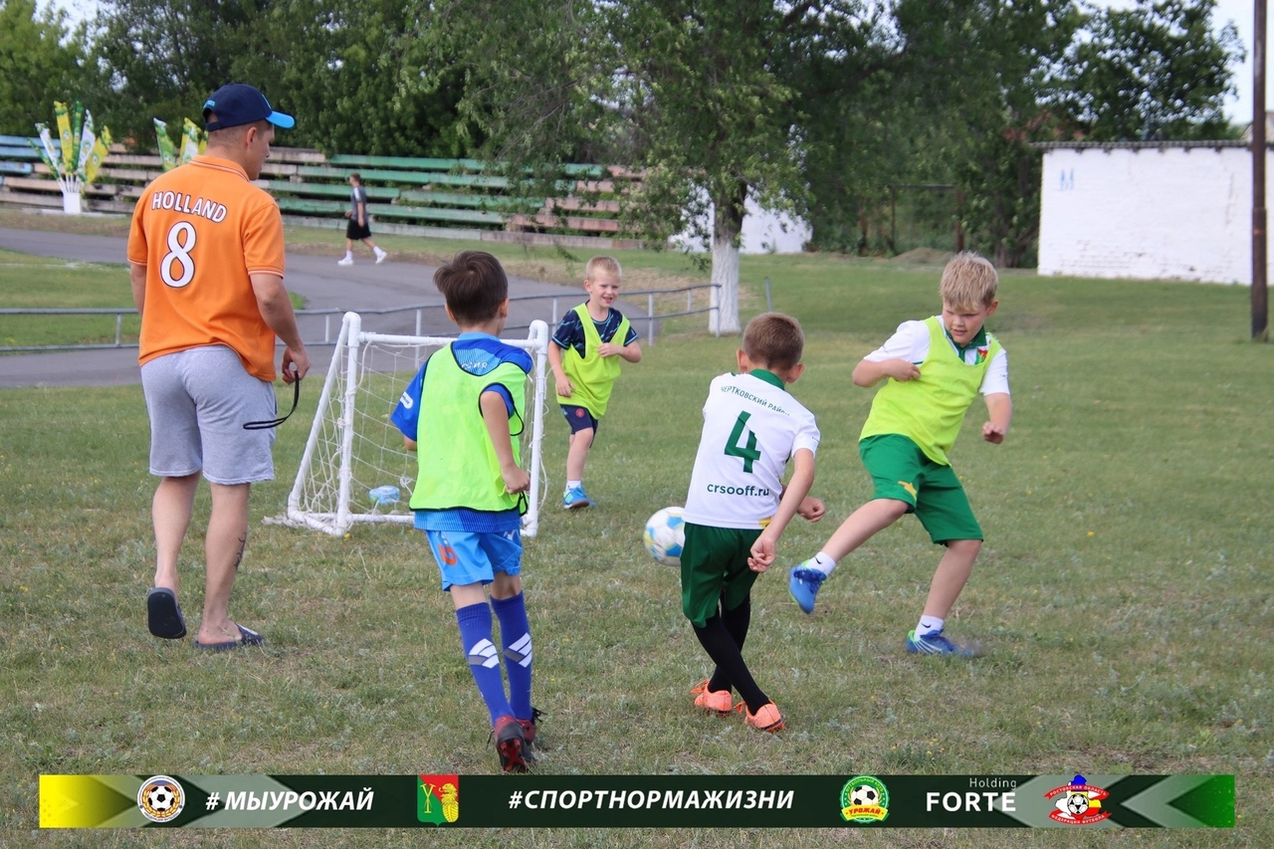
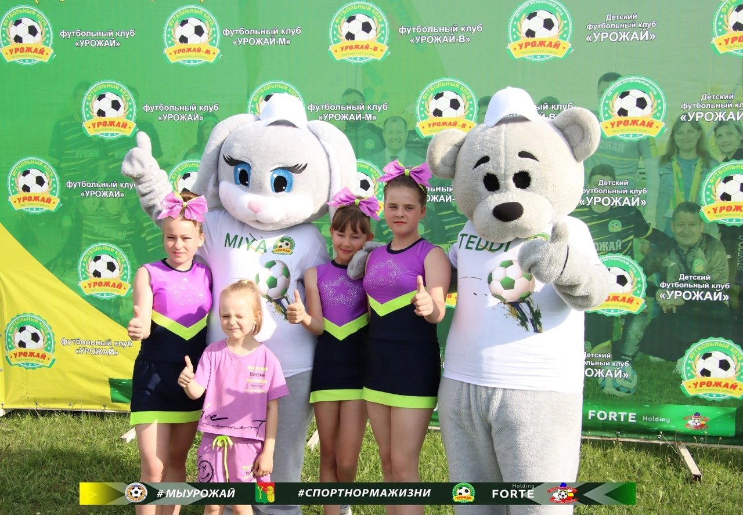
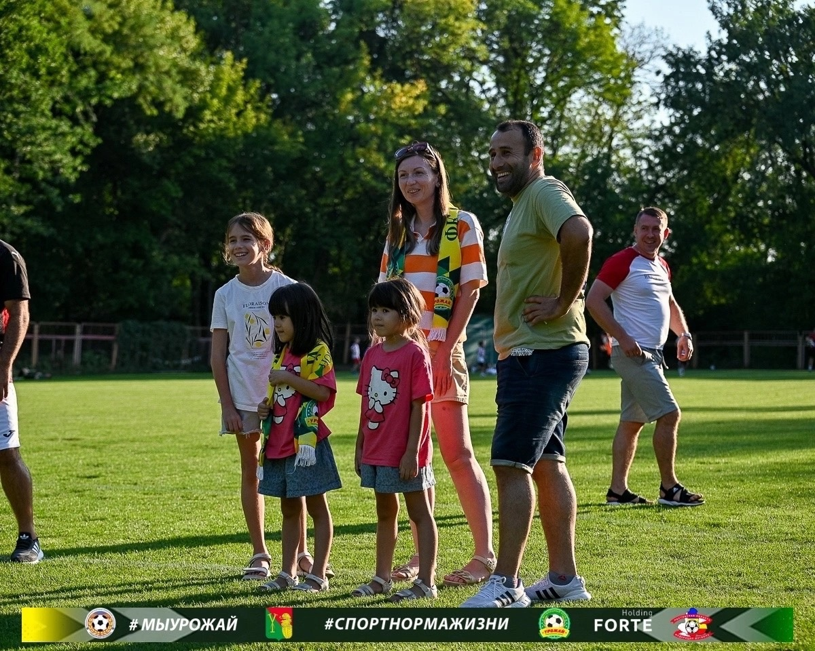
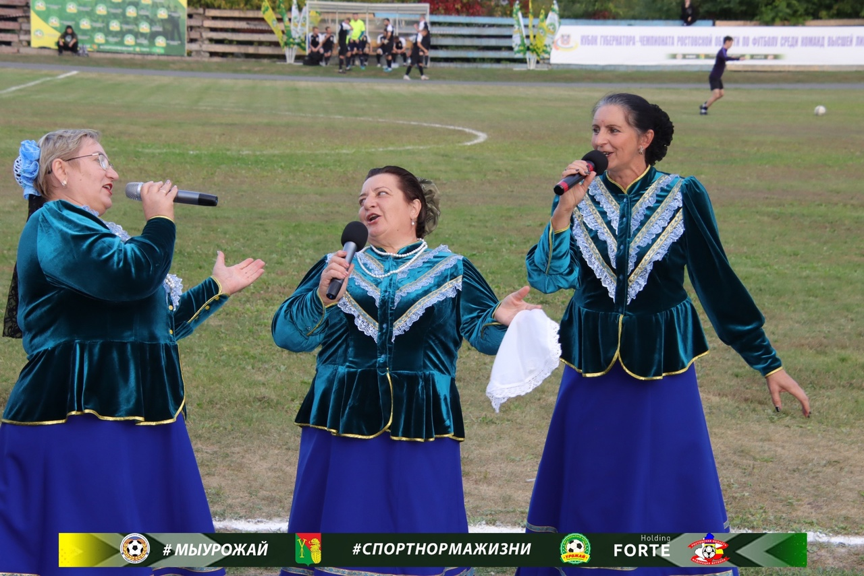
Активности проекта

Slide 11
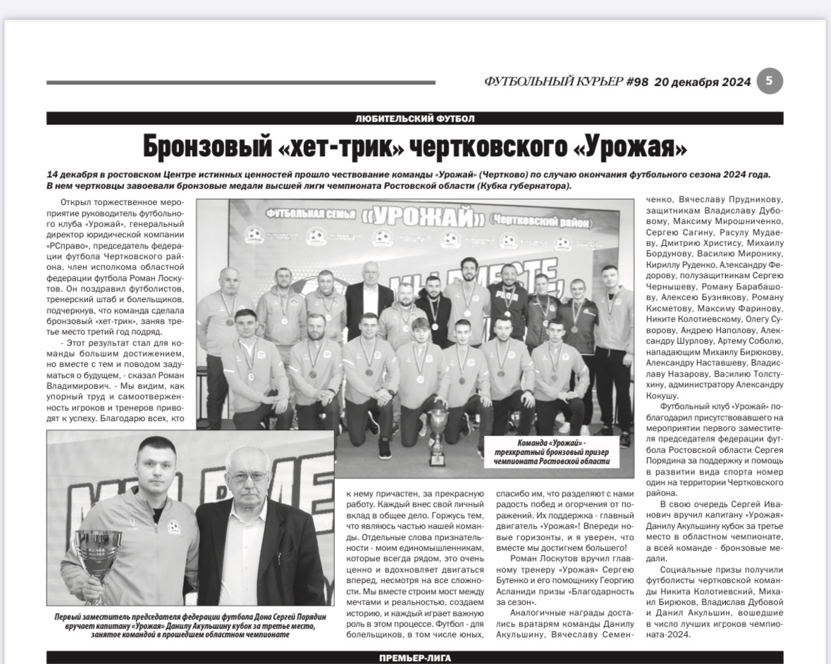
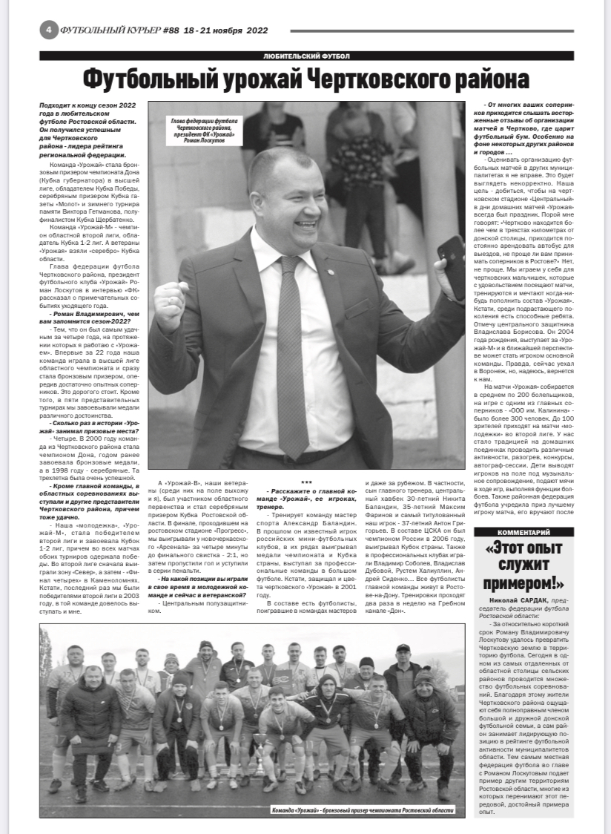
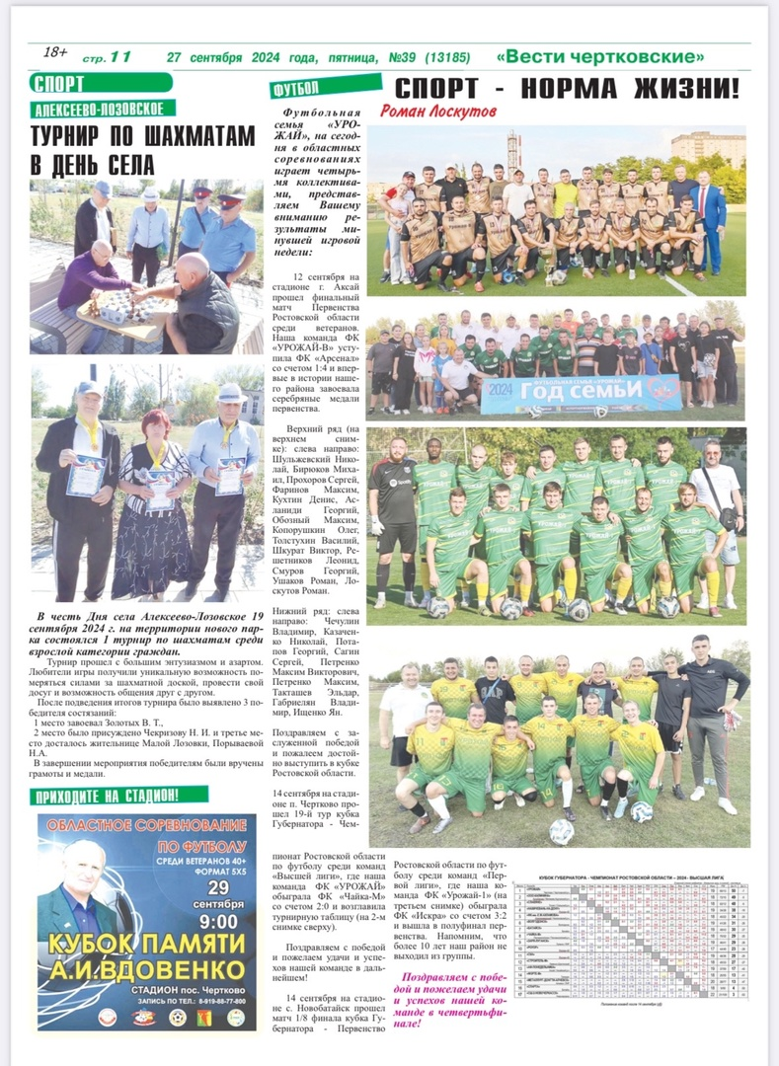
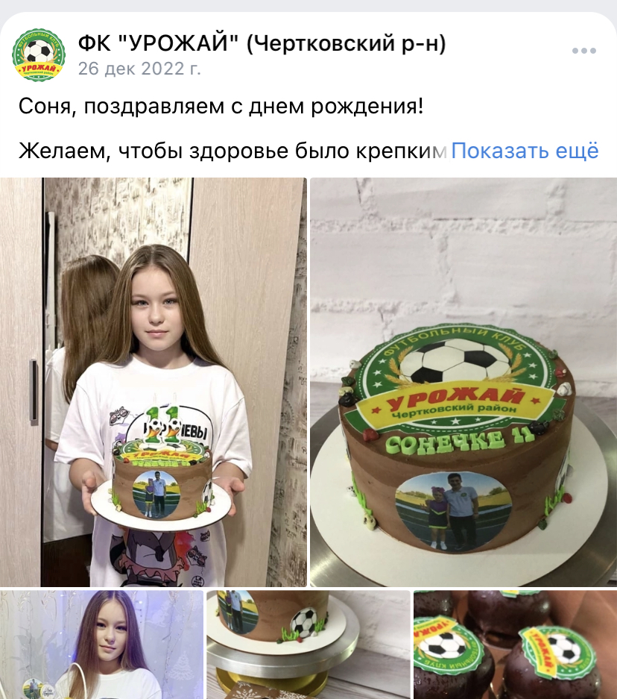
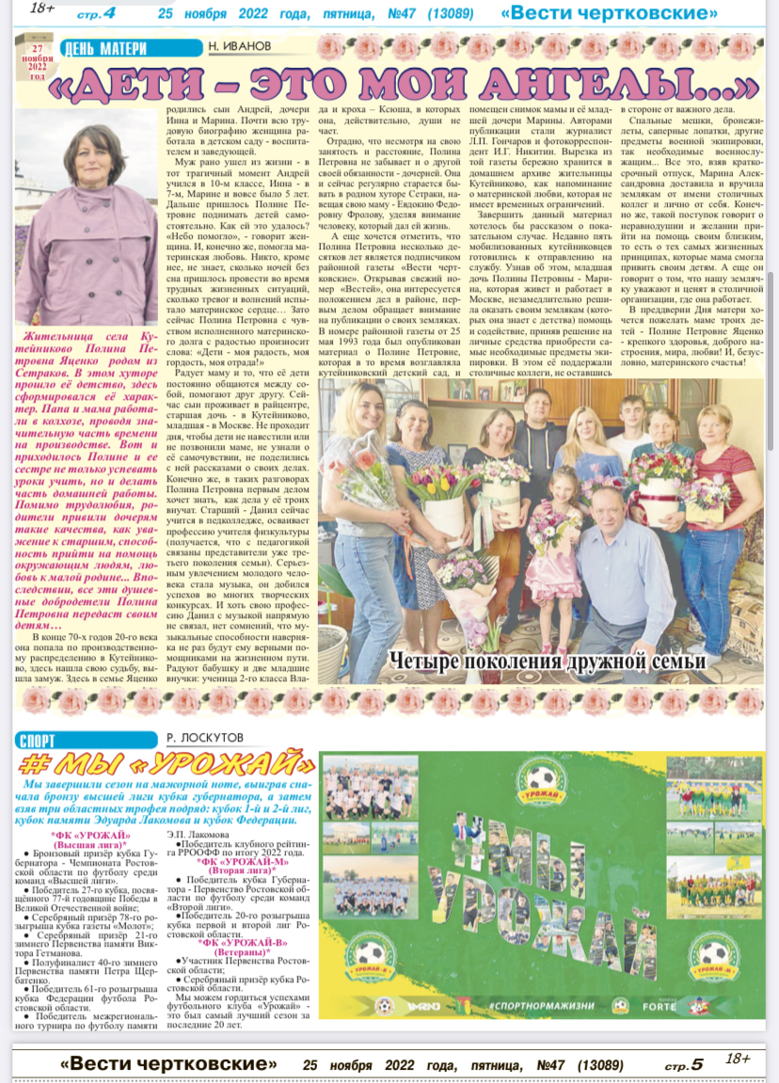
Публикации в медиа

Slide 12
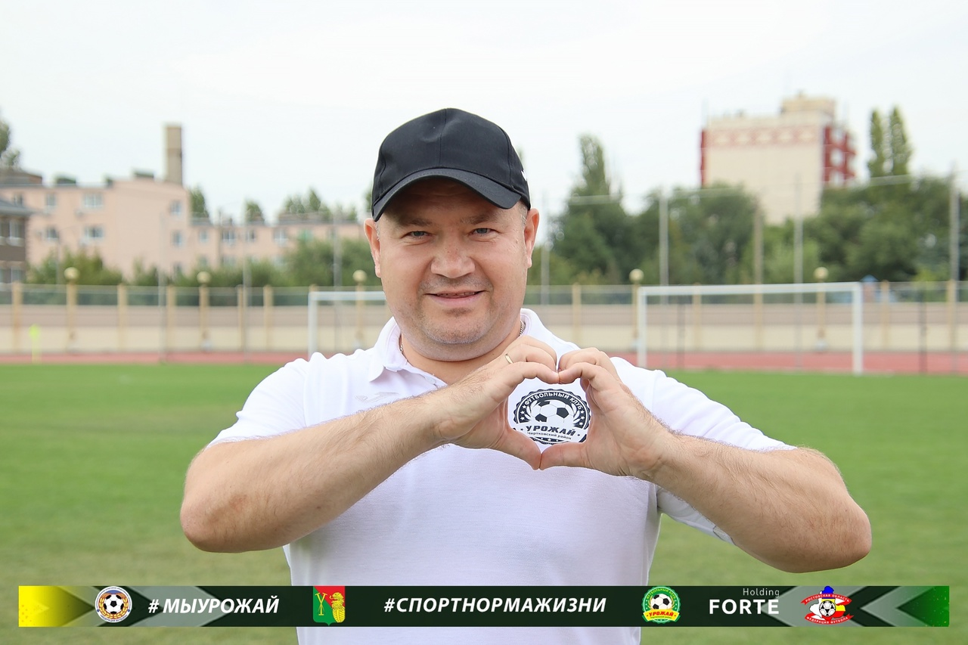
Контакты
Контактное лицо:
Лоскутов Роман Владимирович
Тел.: 8(919)88-77-800
E-mail: roman-loskutov@bk.ru
Сайт: crsooff.ru
Ссылка на социальные сети: https://vk.com/fk.urojay
СПАСИБО ЗА ВНИМАНИЕ!

